Slide 1
SC-403 Desarrollo de Aplicaciones Web y Patrones
Semana 02
HTML5 y CSS3

Slide 2
Agenda
Etiquetas Meta
Organizando el body con semántica
Relación de etiquetas
CSS

Slide 3
Etiquetas meta
<html lang="es">
<meta name="description" content="Página de lección 2"/>
<meta name="keywords" content="html5, css3">
Notes:
Las etiquetas meta name=“description” ofrece apoyo para CEOS
Las etiquetas meta name=“keywords” ofrece apoyo para CEOS

Slide 4
Organización del body en HTML5

Slide 5
Encabezado
<header> </header>
<nav> </nav>
<aside> </aside>
<section> </section>
<footer> </footer>
<header> </header>
<nav> </nav>
<aside> </aside>
<section> </section>
<footer> </footer>
Barra navegación (menú)
Barra lateral
Contenido principal
Pie de página
Notes:
Al inicio de los tiempos se utilizaba <table> para organizar el body
Luego con css se utilizó div para organizar la información del body
Lo anterior funcionaba para navegadores… pero no para dispositivos móviles…
Las nueva etiquetas que se muestran.

Slide 6
Relación de etiquetas:
Padres
Hijos
Hermanos

Slide 7
Otras etiquetas o grupos
<blockquote> </blockquote> Bloque independiente
<h1> </h1> sólo 1 por página
<article> <!-- Bloques de texto dentro de section -->
Igual puede tener <header> y <footer>
</article>
<figure> <!-- para imágenes, audios, videos-->
<img src=“” alt=“” width=“300” />
<figcaption>Título de la figura… abajo</figcaption>
</figure>
<cite> </cite> Para referencias
<footer> ccccccc sss <address>Teléfono 88994576</address> </footer>

Slide 8
Nuevas etiquetas
Etiqueta | Uso semántico en html5
<em> </em> | Para indicar énfasis en un texto, sustituye la <i> </i>
<strong> </strong> | Marcar texto importante
<b> </b> | En desuso
<small> <small> | Textos legales
<cite> </cite> | Títulos de libros, canciones, películas
<address></address> | Información de contacto (dentro de footer)
<time></time> | Representa fechas y horas

Slide 9
CSS3

Slide 10
Selectores
id
#algo {
usualmente pasa aplicar en un único elemento en la página web
}
class
.aviso {
se utiliza para más de 1 elemento….
}
Notes:
Etiqueta <p>
# algo {
usualmente pasa aplicar en un único elemento en la página web
}
.otra cosa {
se utiliza para más de 1 elemento….
}

Slide 11
Uso/Prioridad de los estilos
Archivo externos CSS
<link href="css/estilos.css" rel="stylesheet" type="text/css"/>
Definición en el head
style> </style
Inline
<li style="lldldld">

Slide 12
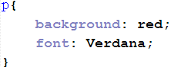
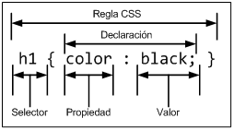
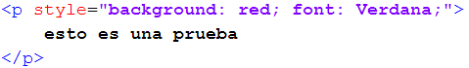
Jerga CSS

Slide 13
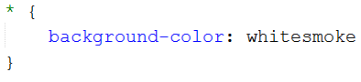
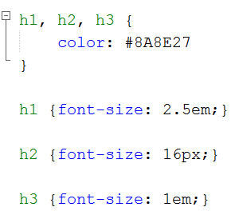
Selector Universal
Otros selectores

Slide 14
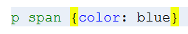
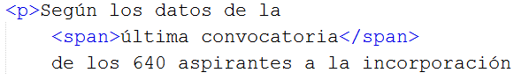
Selector descendente
La definición de la etiqueta span funciona sólo si está dentro de una etiqueta p

Slide 15
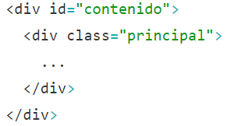
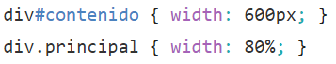
Unidades de medida
Unidades Absolutas
in, pulgadas
cm, centímetros
mm, milímetros
pt, puntos (1 pt = 0.35 mm)
pc, picas (1 pc= 4.23 mm)
Unidades relativas
em, pulgadas -> respectivo del tamaño de la letra
px, pixel -> relativa respecto de la resolución de la pantalla del dispositivo
%, porcentaje
Notes:
Unidades absolutas -> no requieren cálculos, pero son poco flexibles
Unidades relativas -> requiere cálculo, pero son más flexibles

Slide 16
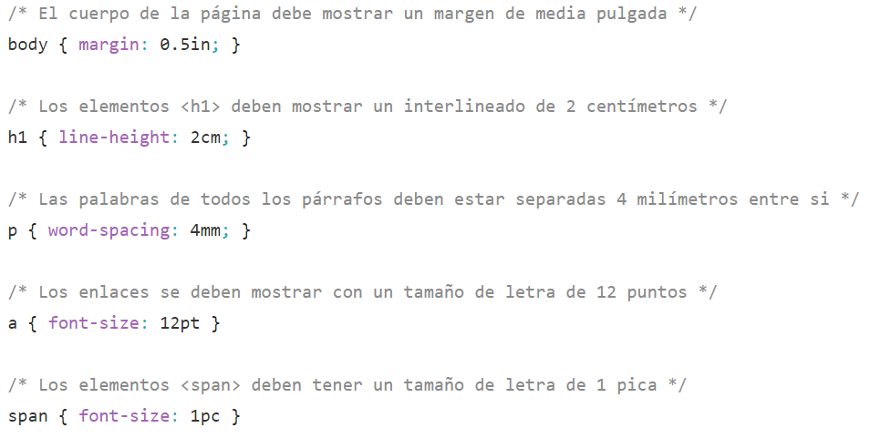
Ejemplos

Slide 17
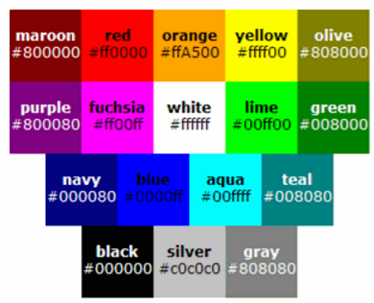
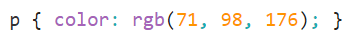
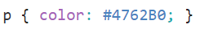
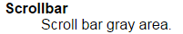
Colores
Palabras clave
RGB decimal
RGB porcentual
RGB hexadecimal
Colores del sistema
Colores web safe
Notes:
17 palabras clave

Slide 18
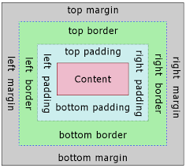
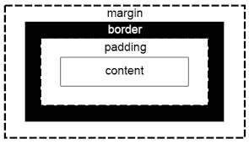
Modelo de Cajas (“Box Model”)

Slide 19
Margin
Propiedad | margin-top, margin-right, margin-bottom, margin-left
Valores | unidades de medida | % | auto | inherit
Se aplica a | Todos los elementos, salvo margin-top y margin-bottom que sólo se aplican a los elementos de bloque y a las imágenes
Valor Default | 0
Descripción | Establece cada uno de los márgenes horizontales y verticales de un elemento
Propiedad | margin
Valores | (unidades de medida | %) {1,4} | inherit
Se aplica a | Todos los elementos salvo algunos casos especiales de elementos mostrados como tablas
Valor Default | -
Descripción | Establece de forma directa todos los márgenes de un elemento

Slide 20
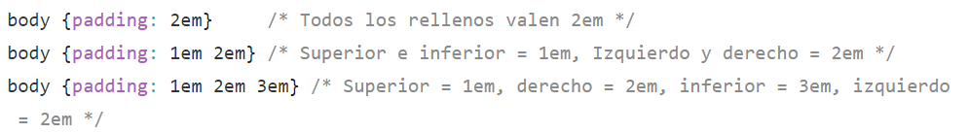
Padding
Propiedad | padding-top, padding-right, padding-bottom, padding-left
Valores | Unidades de medida | % | auto | inherit
Se aplica a | Todos los elementos excepto algunos elementos de tablas como grupos de cabeceras y grupos de pies de tabla
Valor Default | 0
Descripción | Establece cada uno de los rellenos horizontales y verticales de un elemento
Propiedad | padding
Valores | (Unidades de medida | % ) {1,4}| inherit
Se aplica a | Todos los elementos, salvo los elementos en línea que no sean imágenes, las filas de tabla y los grupos de filas de tabla
Valor Default | -
Descripción | Establece de forma directa todos los rellenos de los elementos

Slide 21
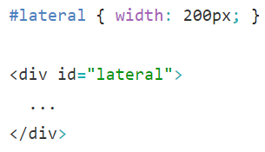
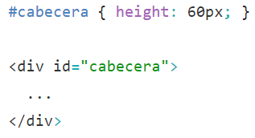
width y height
Propiedad | width
Valores | px, em | % | auto | inherit
Se aplica a | Todos los elementos, salvo los elementos en línea que no sean imágenes, las filas de tabla y los grupos de filas de tabla
Valor Default | auto
Descripción | Establece la anchura de un elemento
Propiedad | height
Valores | px, em | % | auto | inherit
Se aplica a | Todos los elementos, salvo los elementos en línea que no sean imágenes, las filas de tabla y los grupos de filas de tabla
Valor Default | auto
Descripción | Establece la altura de un elemento

Slide 22
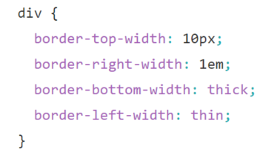
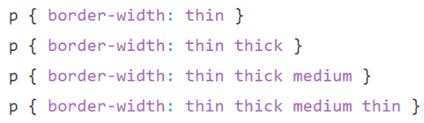
border
Propiedad | border-top-width, border-right-width, border-bottom-width, border-left-width
Valores | ( unidad de medida | thin | medium | thick ) | inherit
Se aplica a | Todos los elementos
Valor Default | Medium
Descripción | Establece la anchura de cada uno de los cuatro bordes de los elementos
Propiedad | border-width
Valores | ( unidad de medida | thin | medium | thick ) {1, 4} | inherit
Se aplica a | Todos los elementos
Valor Default | Medium
Descripción | Establece la anchura de todos los bordes del elemento

Slide 23
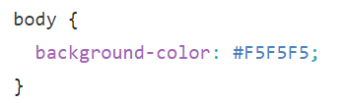
background-color
background-image
Propiedad | background-color
Valores | color | transparent | inherit
Se aplica a | Todos los elementos
Valor Default | Transparent
Descripción | Establece un color de fondo para los elementos
Propiedad | background-image
Valores | none| inherit
Se aplica a | Todos los elementos
Valor Default | Transparent
Descripción | Establece una imagen como fondo para los elementos

Slide 24
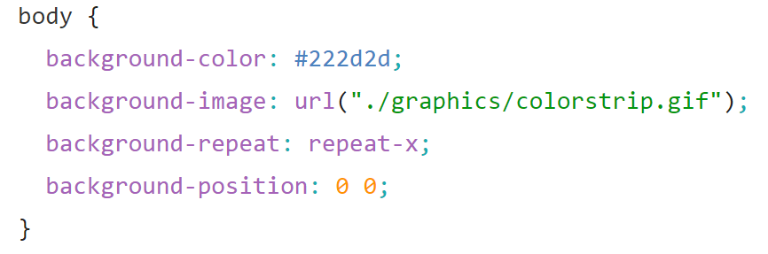
Background
Propiedad | background
Valores | ( background-color || background-image || background-repeat || background-attachment || background-position ) | inherit
Se aplica a | Todos los elementos
Valor Default | -
Descripción | Establece un color de fondo para los elementos

Slide 25
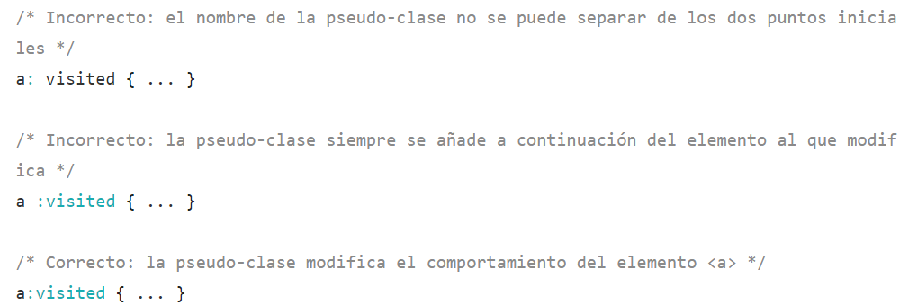
Enlaces
Pseudo-clases:
:link: aplica estilos en los enlaces que aún no han sido visitados
:visited: aplica estilo a los enlaces que apuntar a recursos que ya fueron visitados
:hover: aplica un estilo cuando el puntero del ratón esta sobre un elemento
active: aplica estilos al enlace que esta pulsando el usuario. El estilo va desde que lo pulsa hasta que lo deja de pulsar

Slide 26
Nuevos selectores
Nuevas Reglas

Slide 27
Nuevos selectores
P [name="miselementos"] {
color: red
}
<p name="miselementos">Hola</p>
<p name="miselementos">Que tal</p>
<p>Hola</p>
Ojo:
name^="mis"
name$="os"
name*="os"

Slide 28
Nuevos selectores
P:nth-child(2) {
color: red
}
<p>Hola</p>
<p>Que tal</p>
<p>Hola</p>
nth-child(odd) o nth-child(event)
Notes:
First-child
Last-child

